Slide 1
Flora House
-인덕대학교-
Flora Care Mam

Slide 2
차례
1
팀원 현황 & 역할
2
팀 명
3
프로젝트 개요
4
프로젝트 수행 방법

Slide 3
팀 명
Flora Care Mam
식물을 판매하는 것뿐만 아니라 판매한 식물을 자식처럼 보살펴주기까지 하는
쇼핑몰을 구축할 계획이어서 엄마가 우리를 돌봐주는 것처럼 우리도 회원들의
식물을 돌봐주겠다는 의미로 ‘Flora Care Mam’ 이라고 정하였습니다.

Slide 4
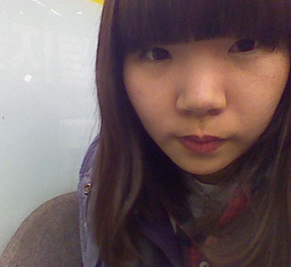
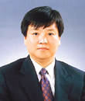
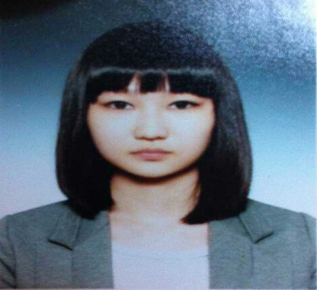

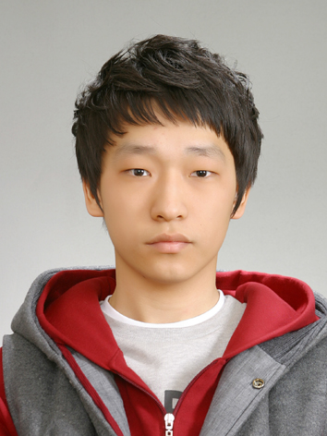

팀원 현황 & 역할
주현희
-발표담당, Mobile-
표성배 교수님
-프로젝트 책임-
홍일선
-자료수집, 디자인-
용소희
-팀장, 웹-
서예원
-재무담당, Mobile-
안홍경
-프로그램 감사, 웹-

Slide 5
프로젝트 개요
1. 프로젝트 배경 및 필요성
현재
사후관리
상담전화
프로젝트
사후관리
물을 주는 날
영양분을 주는 날
식물 재배 관련 다이어리
2. 프로젝트 목표
식물을 파는 쇼핑몰 구축
식물 재배를 위한 지식 정보 축적 및 제공
식물 재배 의욕 촉진을 위한 재배 다이어리 기록 가능

Slide 6
프로젝트 개요
3.프로젝트 수행 결과물
쇼핑몰 시스템 구축
회원들의 다이어리 작성 도구 제공
판매한 식물에 대한 사후 관리 시스템 구축
회원들에 대한 호기심 충족
Mobile 정보 관리 기능
4. 향후 프로젝트 활용도 및 기대효과
특용 물품 쇼핑몰 구축 경험 축적
회원 관리를 통한 맞춤형 제품 판매 및 관리 경험 축적
회원들의 식물 성장 다이어리 작성을 식물 성장 특이 정보 수집

Slide 7
프로젝트 수행 방법
수행 방법
쇼핑몰 구축
쇼핑몰 구축에 필요한 HTML, CSS, JSP, JavaScript, J Query를 이용하여
만들려고 하며, 쇼핑몰 구축 경험이 있는 회사나 선배들을 멘토로 하여
이를 추진하려고 합니다.
식물 성장 지식 데이터베이스 구축
식물 재배 및 관리 특성을 위한 정보를 수집하고 이를 지식 데이터베이스로
구축하여 성장 관리를 위한 지식을 제공하려고 합니다.

Slide 8
프로젝트 수행 방법
2. 세부 추진 일정
세부 항목 | 추진 일정 |  |  |  |  |  |  |  |  |  | 달성 목표
 | 5 | 6 |  | 7 |  | 8 |  | 9 |  | 10
시스템 분석
시스템 설계
시스템 제작
시스템 테스팅
시스템 운영
자료수집 및 D/B축적

Slide 9
프로젝트 수행 방법
3. 목표 설정 및 성과 측정
구분 | 세부 목표 | 목표달성 성과측정 방법
정량 목표 | 쇼핑몰 구축 | 쇼핑몰 상품 게시 품목 수
 | 회원 관리 구축 | 회원 정보 축적 량
 | 관리 지식 D/B 구축 | 관리 지식 D/B 량
정성 목표 | 쇼핑몰 | 운영 가능 여부
 | 회원 관리 | 운영 가능 여부

Slide 10
Q & A

Slide 11
감사합니다.

